Slide 1

O CÓDIGO DO IMPERADOR
Domine as Finanças com o Poder de Python
PIERRE S. BARBOSA

Slide 2
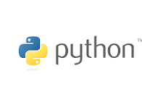
Introdução
Python é uma das linguagens de programação mais populares no mundo das finanças devido à sua simplicidade, versatilidade e poderosa biblioteca de ferramentas. Este eBook tem como objetivo ensinar conceitos básicos e avançados de finanças utilizando Python, capacitando o leitor a resolver problemas reais do mercado financeiro.

Slide 3
01
Principais Bibliotecas para Finanças

Slide 4
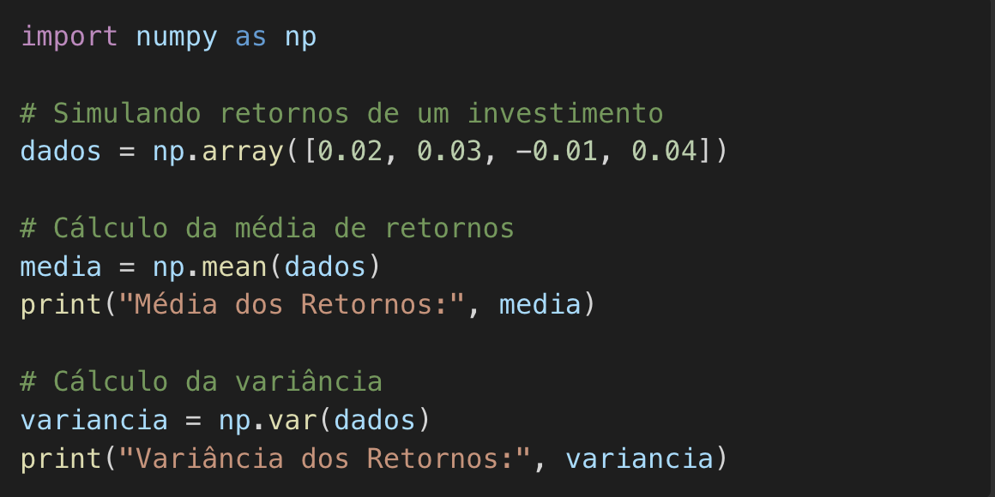
Principais Bibliotecas para Finanças
1. Cálculos Numéricos com NumPy
NumPy é fundamental para realizar cálculos matemáticos e manipular arrays de dados financeiros.

Slide 5
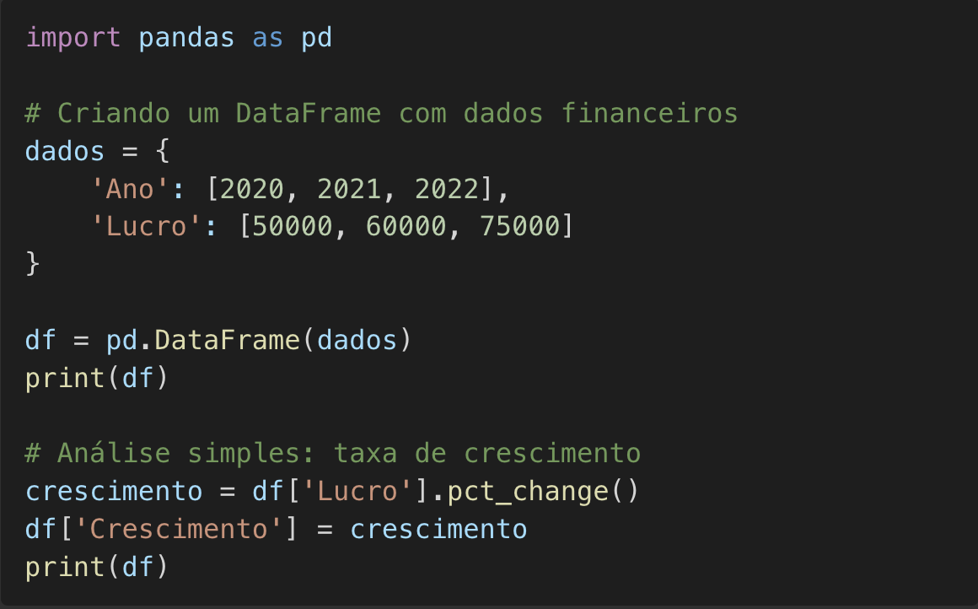
Principais Bibliotecas para Finanças
2. Manipulação de Dados com Pandas
Pandas é essencial para trabalhar com dados estruturados como tabelas e planilhas financeiras.

Slide 6
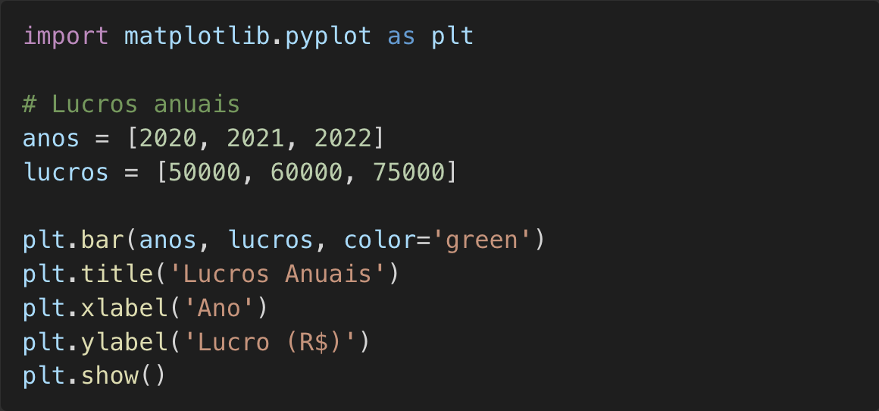
Principais Bibliotecas para Finanças
3. Visualização de Dados com Matplotlib e Seaborn
A visualização é essencial para entender tendências financeiras e apresentar resultados.

Slide 7
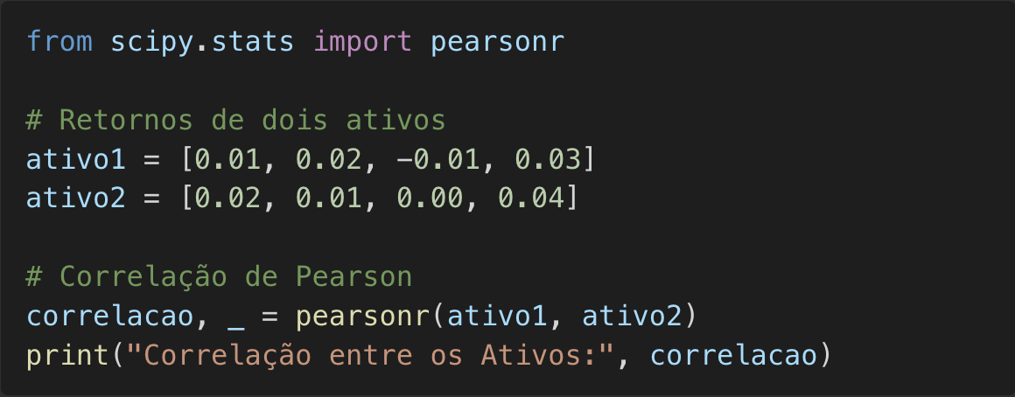
Principais Bibliotecas para Finanças
4. Análise Estatística com Scipy
Scipy é ideal para realizar análises estatísticas, como correlações entre ativos.

Slide 8
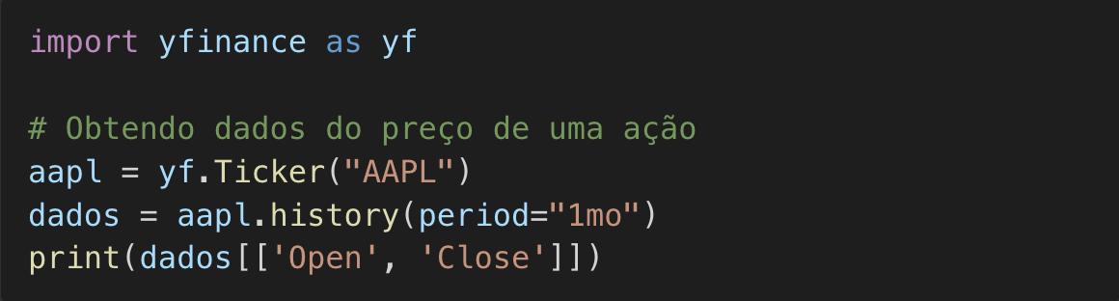
Principais Bibliotecas para Finanças
5. Obtenção de Dados Reais com YFinance
YFinance é uma biblioteca para acessar dados de mercado em tempo real.

Slide 9
02
Funções Práticas para Finanças

Slide 10
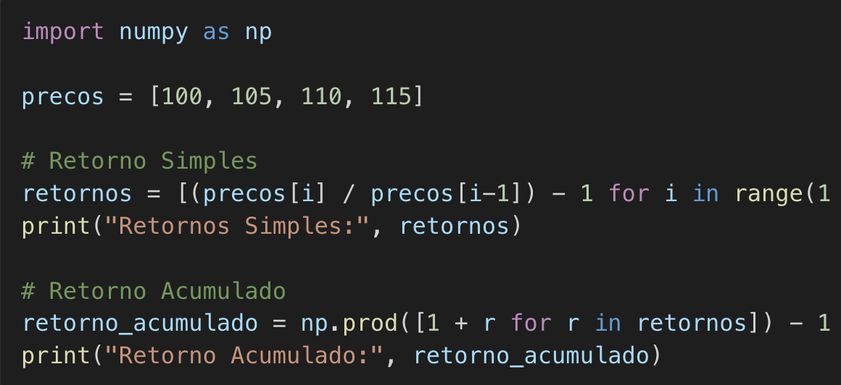
Funções Práticas para Finanças
1. Calculando Retornos de Investimentos
Retornos ajudam a medir a performance de um ativo financeiro.

Slide 11
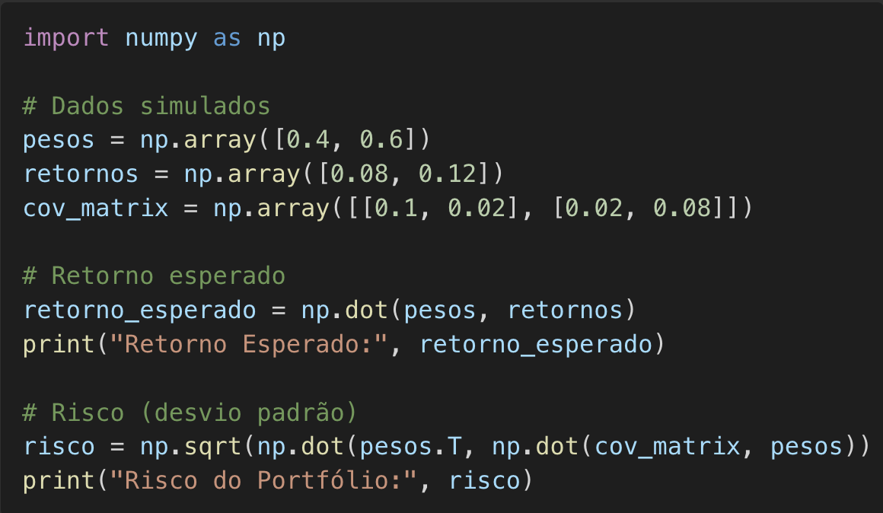
Funções Práticas para Finanças
2. Otimizando um Portfólio
A Teoria de Portfólios ajuda a alocar investimentos de forma eficiente.

Slide 12
Conclusão
Este eBook fornece uma introdução às ferramentas mais importantes do Python para finanças. Pratique os exemplos e explore aplicações para aprimorar suas habilidades no mercado financeiro.
Boa sorte em sua jornada com Python nas finanças!

